Slide 1
FastAPI de cabo a rabo
Python Norte 2023

Slide 2



Sobre
nós
Giovanna Teodoro
Engenharia de Computação - UEA
giovanna.teod
teodororo
giovanna-teodoro

Slide 3
Sobre
nós
Alef Pereira
Ciência de Computação - UFAM
alefpereira
alef-pereira

Slide 4
História
FastAPI
Introdução

Slide 5
“O FastAPI não existiria se não fosse o trabalho anterior de outros.”
Introdução
https://fastapi.tiangolo.com/pt/
Sebastián Ramírez
O FastAPI está sobre o ombro de gigantes:
↳Starlette para as partes web.
↳Pydantic para a parte de dados.

Slide 6
“O FastAPI não existiria se não fosse o trabalho anterior de outros.”
Introdução
https://www.starlette.io/
Sebastián Ramírez
Starlette é um framework ASGI leve, que é ideal para construir serviços web assíncronos em Python.

Slide 7
“O FastAPI não existiria se não fosse o trabalho anterior de outros.”
Introdução
https://asgi.readthedocs.io/en/latest/
Sebastián Ramírez
ASGI (Asynchronous Server Gateway Interface) é um sucessor do WSGI (Web Server Gateway Interface).

Slide 8
“O FastAPI não existiria se não fosse o trabalho anterior de outros.”
Introdução
https://asgi.readthedocs.io/en/latest/
Sebastián Ramírez
ASGI (Asynchronous Server Gateway Interface) é um sucessor do WSGI (Web Server Gateway Interface). Enquanto o WSGI fornece uma norma para aplicações Python síncronas, o ASGI fornece para aplicações assíncronas e síncronas.

Slide 9
“O FastAPI não existiria se não fosse o trabalho anterior de outros.”
Introdução
https://fastapi.tiangolo.com/async/
Sebastián Ramírez
Nota: Você pode misturar def e async def o quanto quiser [...],
seja qual for o caso, o FastAPI trabalhará de forma assíncrona e será mais rápido.

Slide 10
“O FastAPI não existiria se não fosse o trabalho anterior de outros.”
Introdução
https://fastapi.tiangolo.com/async/
Sebastián Ramírez
Nota: Você pode misturar def e async def o quanto quiser [...],
seja qual for o caso, o FastAPI trabalhará de forma assíncrona e será mais rápido. A ideia do código assíncrono, às vezes, é chamada de concorrência. É diferente de paralelismo.

Slide 11
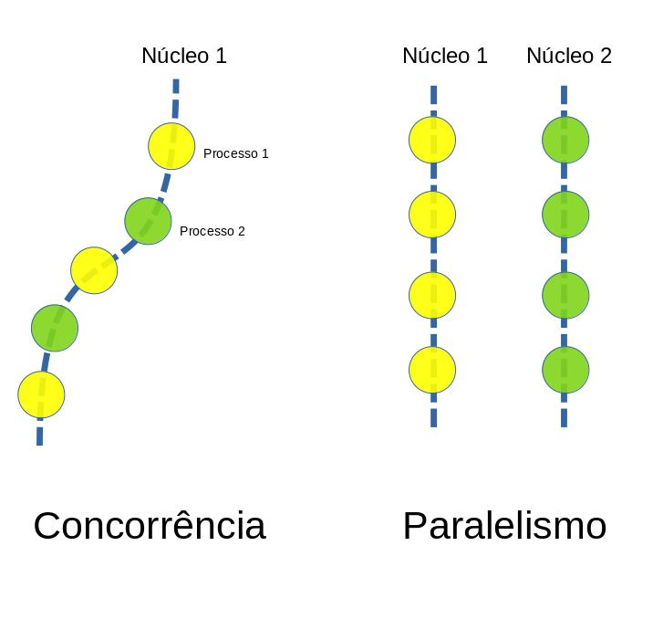
“O FastAPI não existiria se não fosse o trabalho anterior de outros.”
Introdução
https://google.com/concorrencia-paralelismo/
Sebastián Ramírez
Concorrência é sobre lidar com várias coisas ao mesmo tempo e paralelismo é sobre fazer várias coisas ao mesmo tempo.

Slide 12
Então… concorrência é melhor que paralelismo, é isso?
Introdução
Não!
A concorrência é diferente do paralelismo. E é melhor em cenários específicos que envolvem muita espera. Por isso, geralmente é muito melhor do que o paralelismo para o desenvolvimento de aplicações web. Mas não para tudo.

Slide 13
Então… concorrência é melhor que paralelismo, é isso?
Introdução
Não!
A concorrência é diferente do paralelismo. E é melhor em cenários específicos que envolvem muita espera. Por isso, geralmente é muito melhor do que o paralelismo para o desenvolvimento de aplicações web. Mas não para tudo.
Toc, toc, toc.
Uma função assíncrona.
Quem está aí?

Slide 14
Vamos codar! :)
bit.ly/pynorte-fastapi
Hello, World!

Slide 15
O que vamos fazer?
CRUD
Acompanhe o código em: bit.ly/pynorte-fastapi

Slide 16
O que vamos fazer?
CRUD
Autor
CPF
Nome
(1, N)
Escreve
(1, N)
Livro
ISBN
Titulo
Acompanhe o código em: bit.ly/pynorte-fastapi

Slide 17
O que vamos fazer?
CRUD
Autor
CPF
Nome
(1, N)
Livro do autor
(CPF, ISBN)
(1, N)
Livro
ISBN
Titulo
Acompanhe o código em: bit.ly/pynorte-fastapi

Slide 18
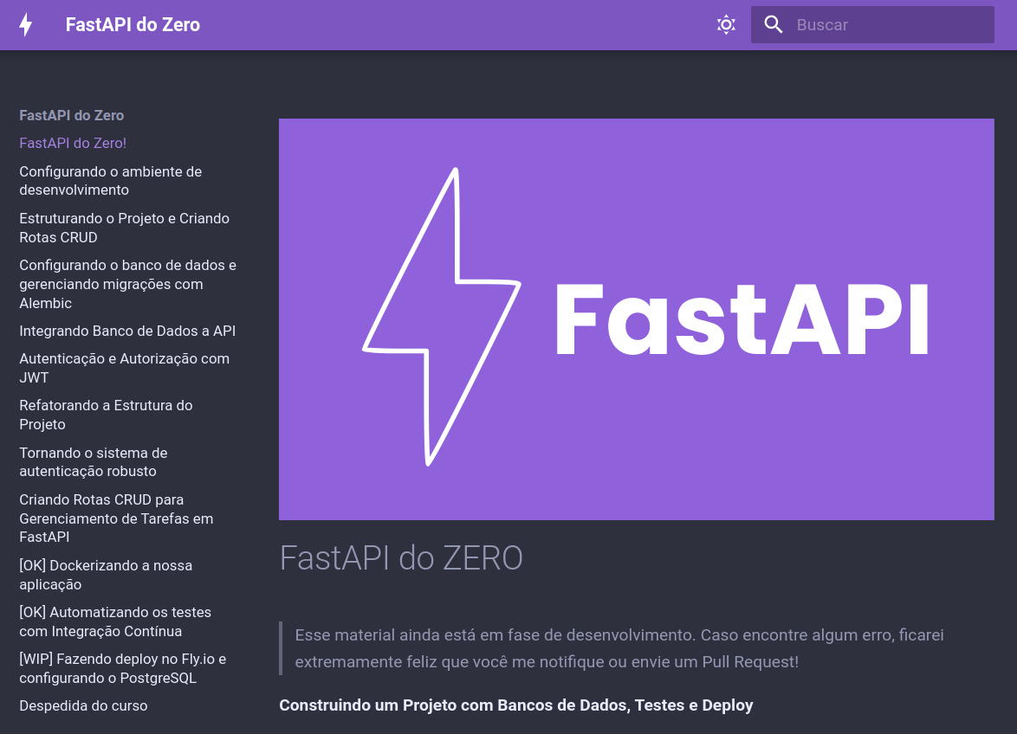

Referências
Conclusão
https://fastapi.tiangolo.com/

Slide 19
Thanks!
Alguma dúvida,
sugestão,
comentário,
fofoca?
Conclusão

